Slide 1
目的
1. 阅读osg源码框架。。。。。。。。
2. MFC用来做图形算法的测试验证太麻烦，不太想拉界面，所以想搭一个osg-imgui的算法验证环境，同时考虑使用反射库。
3. 理解什么是图形上下文（困惑了很久了）
参考资料： Array的《最长的一帧》
其他要先放放了。。。。。（2023.02.25）

Slide 2
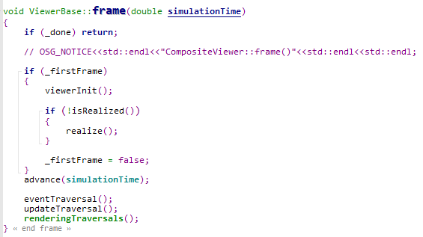
1. 从frame()开始
osg::View
osgGA::GUIActionAdapter
_camera , _slaves
视景器
osgViewer::View
ViewerBase
场景漫游器
_cameraManipulator
_currentContext
_eventQueue
_realizeOperation
3. init()
1. Frame()
Viewer
CompositeViewer
2. viewerInit()
std::vector< osg::ref_ptr<osgViewer::View> > RefViews;
2. viewerInit()
问题：如果添加了一个camera节点，camera节点包含了物体模型字节点，那么这个camera节点加到了哪里？这和osg::View中的主从相机又是什么关系？

Slide 3
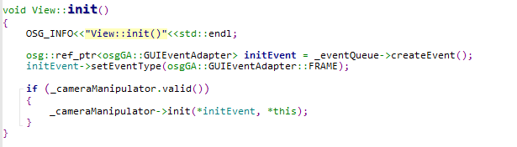
2. void View::init()
初始frame事件
视景器
就酱。。。。。。

Slide 4
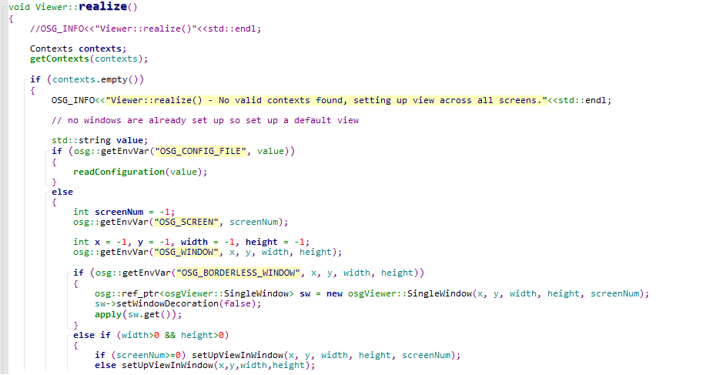
3. Viewer::realize
对于需要将 OSG 嵌合到各式各样的 GUI 系统（如 MFC，Qt，wxWidgets 等）的朋友来 说，osg::GraphicsContext 类是经常要打交道的对象之一。 （by array）
完成窗口与场景的设置工作？？
获取所有的图形上下文
我想联合使用imgui, 所以什么是图形上下文啊？？？

Slide 5
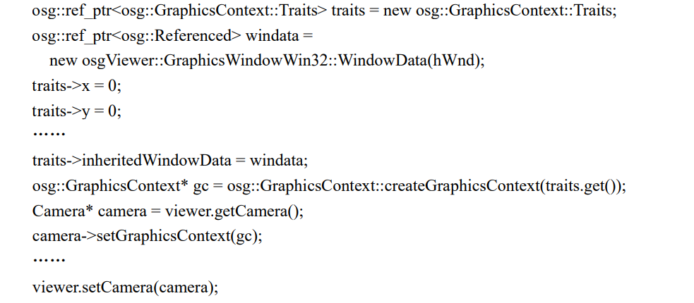
3.1 什么是图形上下文？？
截图自《最长的一帧》
Traits?? 是模板里面的萃取吗，感觉不是。。。
感觉这里的封装比较重要？？
Viewer
Camera
gc
traitrs
????

Slide 6
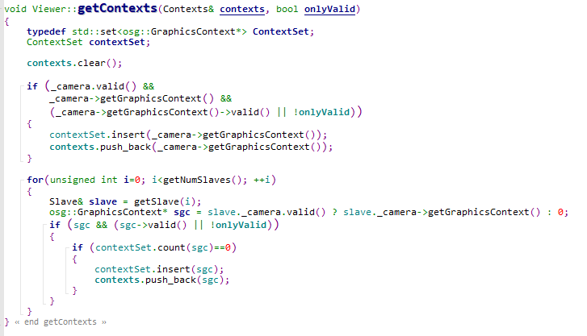
3.2 什么是图形上下文？？
猜测：
Wnd_1
Wnd_2
Wnd_3
gc_1
gc_2
gc_3
main
slave1
slave2
slave3
camera
Viewer
从所有主从相机里面获取上下文。。。。
主摄像机没有创建图形上下文？？
CompositeViewer呢？。。。。

Slide 7
3.3 什么是图形上下文？？（主相机可以没有gc？？）
osgcamera示例程序
场景渲染--》gc ？？？？
多个窗口（多个gc），多个相机
单个窗口（单个gc），多个相机—视口是关键
Wnd1
Wnd2
Wnd1
Wnd2
问题：主相机没有用到？
mViewer->addSlave(camera.get());
mViewer->setCamera(camera.get());
Wnd3
Wnd3
Wnd4
Wnd4
gc
gc1
gc2
gc3
gc4
viewport1
viewport2
viewport3
viewport4
main
Slave
Slave
Slave
Slave
main
Slave
Slave
Slave
Slave

Slide 8
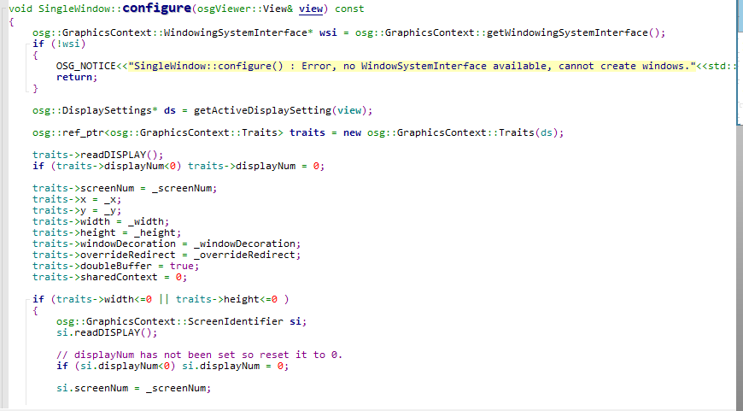
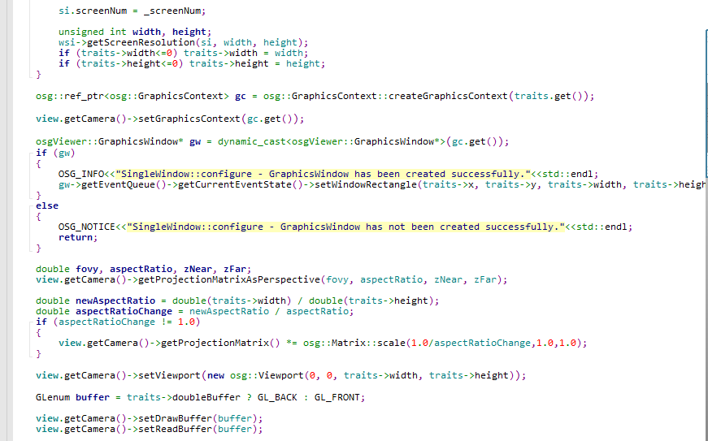
3.4 什么是图形上下文？？
如果主从相机都有找到图形上下文，那么将创建一个默认的上下文
osgViewer::View::setUpViewInWindow()
就酱。。。。。

Slide 9
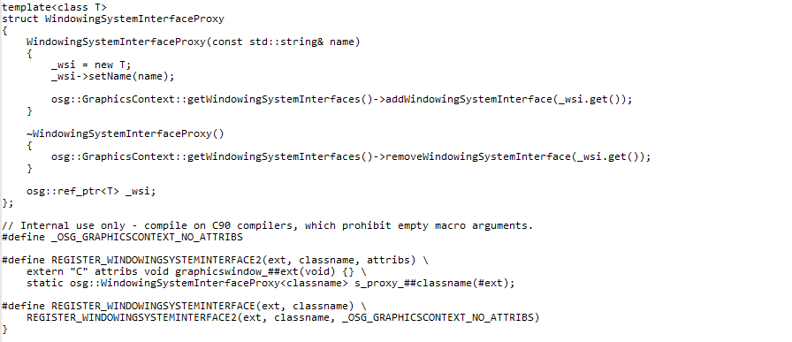
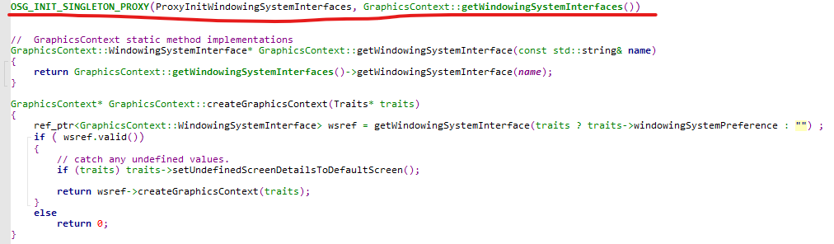
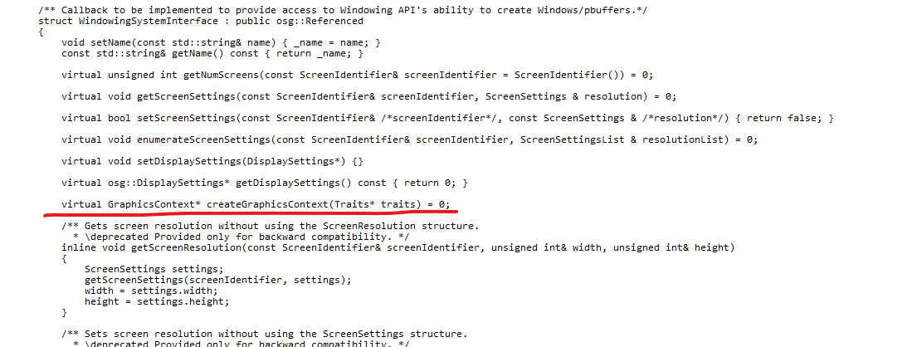
3.5 什么是图形上下文？？
osg::GraphicsContext::createGraphicsContext（见头文件）
osg::GraphicsContext
WindowingSystemInterfaceProxy
createGraphicsContext
WindowingSystemInterface
win32窗口系统接口
WindowingSystemInterface
纯虚函数
Win32WindowingSystem
X11WindowingSystemInterface
OSXCarbonWindowingSystemInterface

Slide 10
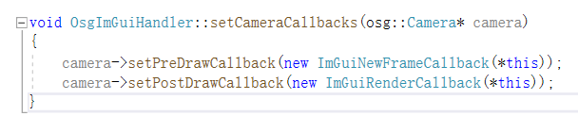
3.6 什么是图形上下文？？
看看osg-imgui是如何嵌合的？（示例： https://github.com/Tordan/imgui-osg）
Imgui的原理
即时模式图形用户界面
猜测：IMGUI占用osg的主窗口做显示，而osg则用从窗口做它自己的显示逻辑，二者互不影响？？？
参考：https://zhuanlan.zhihu.com/p/310524470
osg嵌合原理
1. 鼠标等交互信息是从osg流向IMGUI的（通过osg的事件回调）
2. Osg更新状态》IMGUI更新状态》OSG绘制一帧》IMGUI再绘制一帧

Slide 11
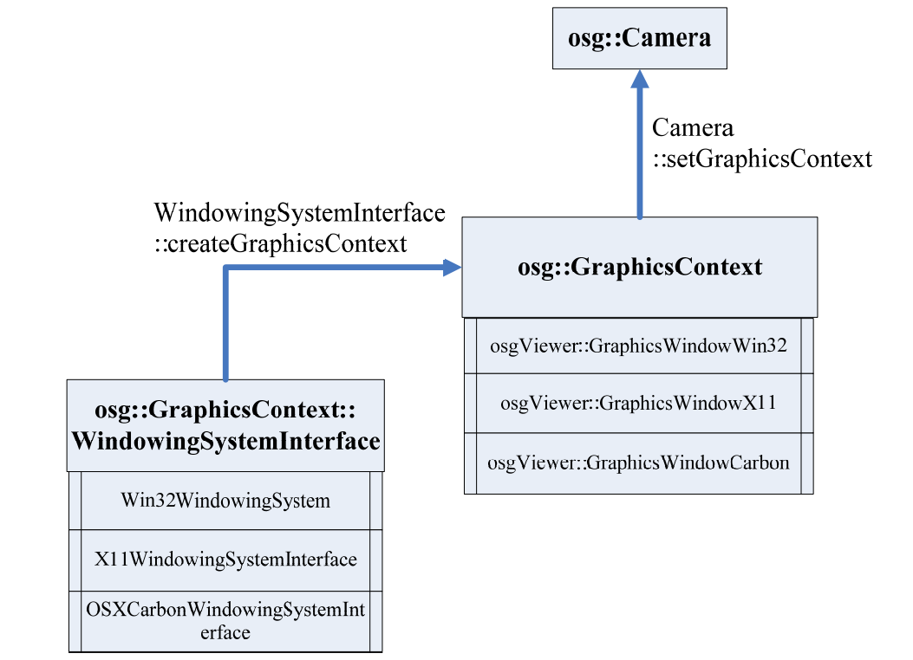
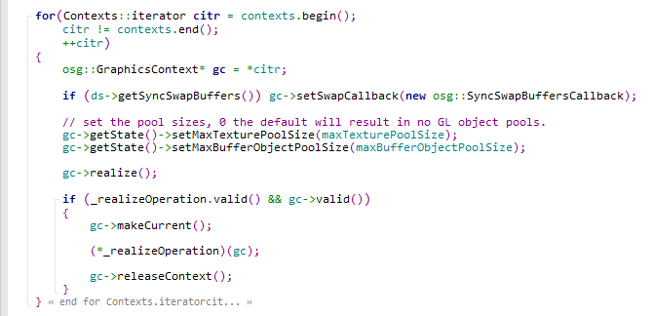
3.7 继续Viewer::realize
截图自《最长的一帧》
_realizeOperation：用户想在realize阶段自定义一些操作；见示例osgCatch

Slide 12
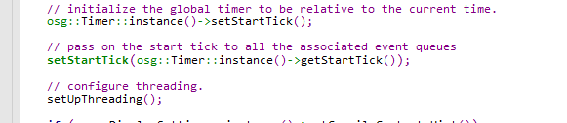
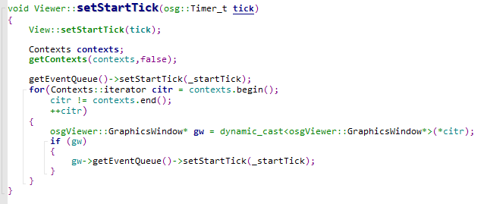
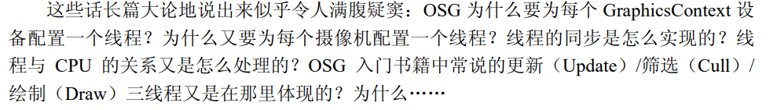
3.7 继续Viewer::realize
SingleThreaded
CullDrawThreadPerContext
四种线程模型
DrawThreadPerContext
重要！！！
CullThreadPerCameraDrawThreadPerContext
每个窗口有自己的图形上下文，而每个上下文有自己的事件队列；而这些事件队列应该会加入到Viewer的事件队列中？？
截图自《最长的一帧》

Slide 13
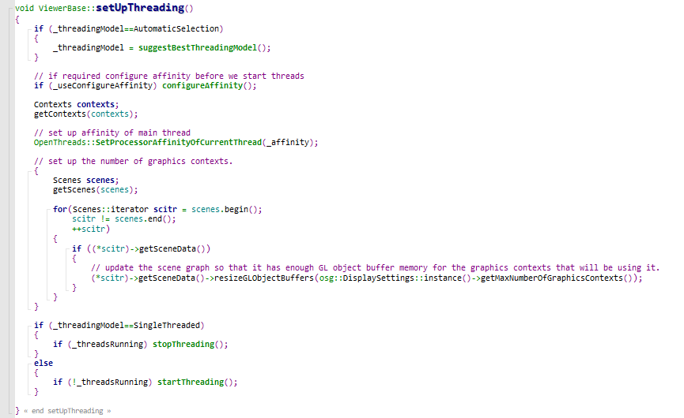
3.8 继续Viewer::realize
setUpThreading
是这样子吗？？
它的工作主要是处理单线程（SingleThreaded）模式下，多处理器系统的数据线程分配方式。--《最长的一帧》
怎么又来一个数据线程？？
SingleThreaded
CPU0
场景、视景器、Viewer、相机、物体阶段它们之间的相对关系是什么？
更新、筛选和渲染等一切事务
CPU1
场景的两个分页数据库（DatabasePager）线程
场景数据读取、更新、筛选、绘制这些工作、应该各自安排在哪些线程，而这些线程又各自应该安排在哪个CPU核心上面，应该位于同一个核心还是不同核心，问题很多，带着这些问题到下一页。。。。。

Slide 14
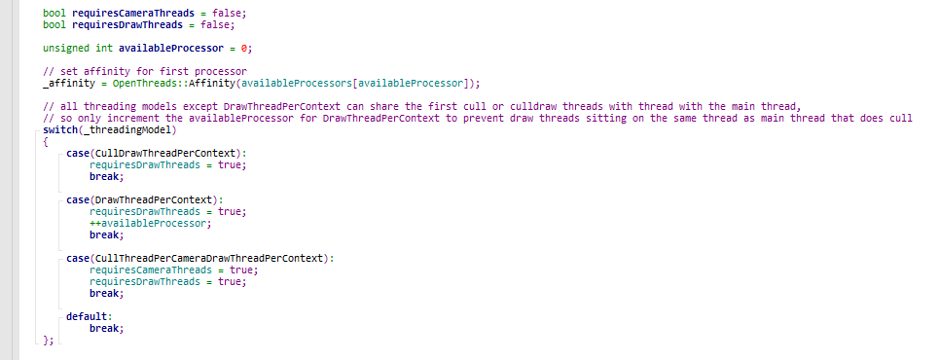
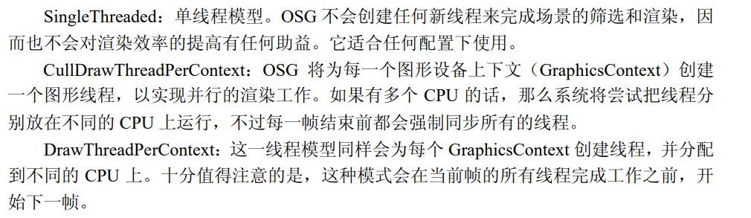
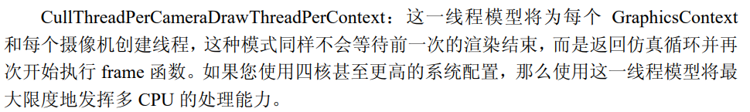
3.7 继续setUpThreading
就酱吧，理解可能有出入。。。。继续往下走。。。
void ViewerBase::configureAffinity()
为相机创建线程 vs. 为图形上下文创建线程
一个图形上下文，代表了一个实际窗口；而这个窗口要和用户进行交互；同时opengl绘制指令最终肯定要作用到某个窗口；所以如果为图形上下文创建线程，应该要和update和draw阶段有关系。
多个相机可以指向同一个图形上下文；而Viewer里面包含视景器View；而视景器里面包含了一个主相机和多个从相机；这些相机可以指向同一个图形上下文；而相机可以作为场景节点；应该主要是和cull阶段相关
看注释提到了主线程；主线程做了哪些工作？？
Thread_main
threadgc_1
Update
cull
draw
gc1
截图自《最长的一帧》
nodes
Thread_main
threadgc_2
Update
cull
draw
gc2
update和cull是否在主线程运行，还要确认。。。
thread_camera1
thread_gc1
cull
thread_gc1
Update
cull
draw
gc1
thread_camera2
nodes
thread_gc2
thread_gc2
Update
thread_camera3
cull
draw
gc2

Slide 15
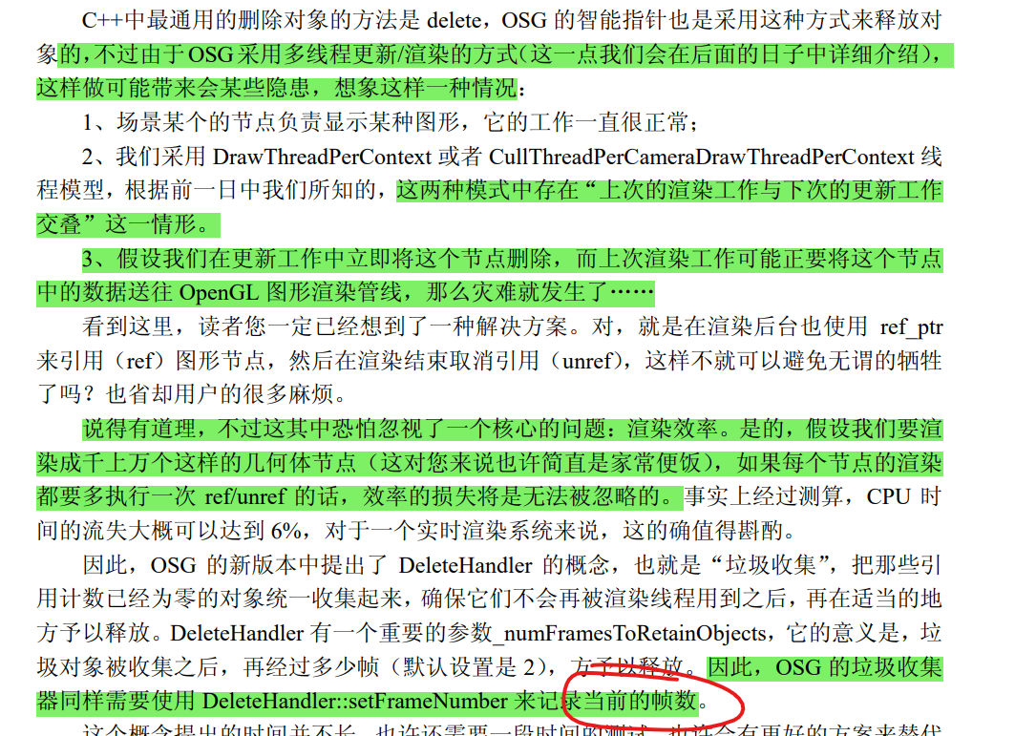
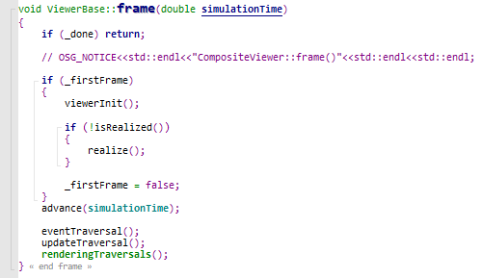
4 终于回到frame()了
截图自《最长的一帧》
osgViewer:: Viewer::advance()
为什么要记录参考时间，循环帧数，作用是什么？？
循环开始前的准备工作
其中的一个应用
不纠结。。。。。就酱。。。。

Slide 16
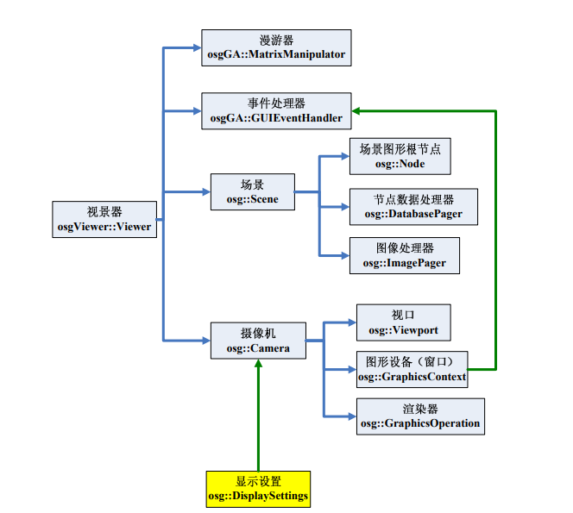
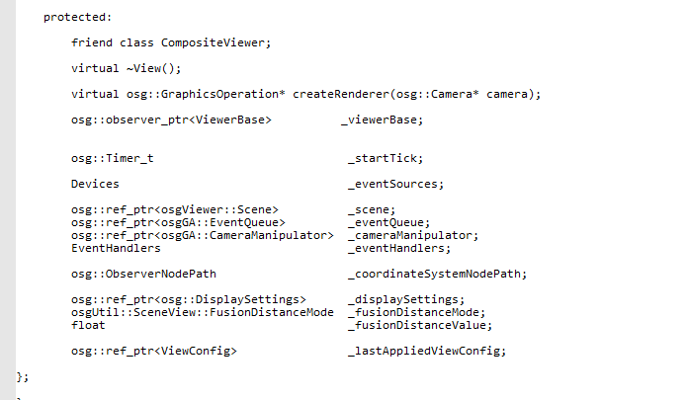
4.1 事件遍历--eventTraversal()
osgViewer::Viewer::eventTraversal()
实际应该是osgViewer::View
渲染器在这
OSG 并没有规定一定要使用主摄像机来显示场景，它的更重要的作用是为 OSG 世界矩阵的计算提供依据 ????
截图自《最长的一帧》

Slide 17
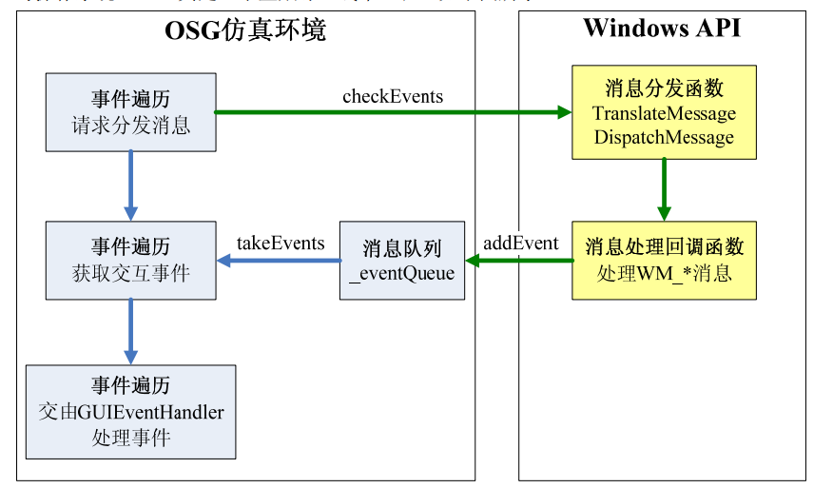
4.2 继续事件遍历--eventTraversal()
问题：为什么事件遍历在更新遍历之前，可不可以对调？？
状体事件和响应范围
主摄像机的 VPW 矩阵
焦点摄像机_cameraWithFocus
就酱。。。知道有这么个东西。。。后面再细看代码
截图自《最长的一帧》

Slide 18
(2023.02.26 14:22) 今天先到这里，去把osg+IMGUI+反射库开发环境搭建一下。。。。

Slide 19
5. pageLOD机制

Slide 20
6. 插件机制
文件读写
undo、 redo
设计模式。。。。

Slide 21
7. cull & VHM机制
？？？？
碰撞检测加速机制。。。。。。
Kd树、bsp树。。。。。。。。
结合PBRT。。。。。。

Slide 22
8. 纹理贴图
UV坐标。。。。。
一定要写代码实践。。。。。

Slide 23
9. 其他渲染引擎源码对照
Blender or UE4？？

